Slide 1

💰 Expense Tracker

Slide 2
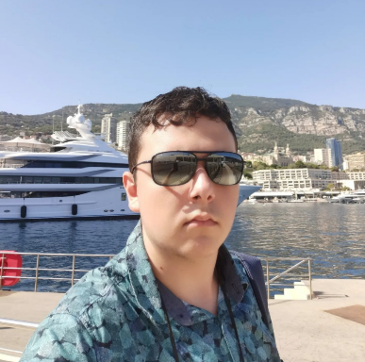


Нашият екип:
Михаил Неделчев
Front-end+Doc.
Цветан Цанев
Front-end+Doc.
Ивайло Денчев
Front-end+Back-end

Slide 3







Използвани технологии:

Slide 4
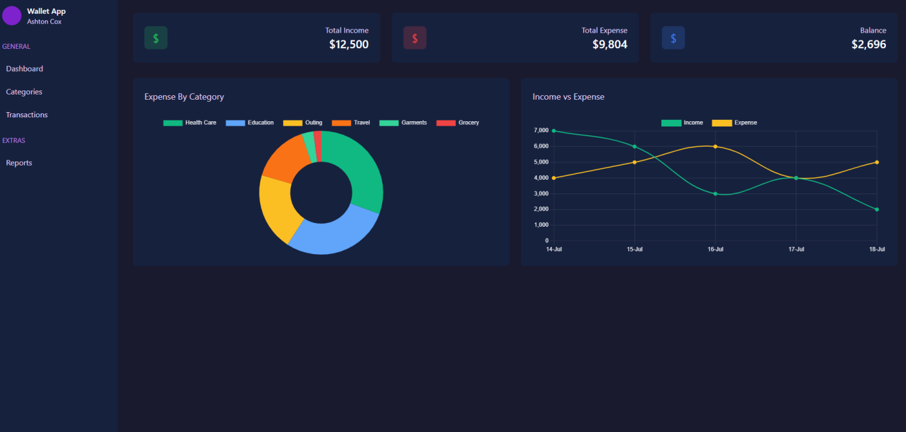
Home page:

Slide 5
DEMO….

